Slide 1

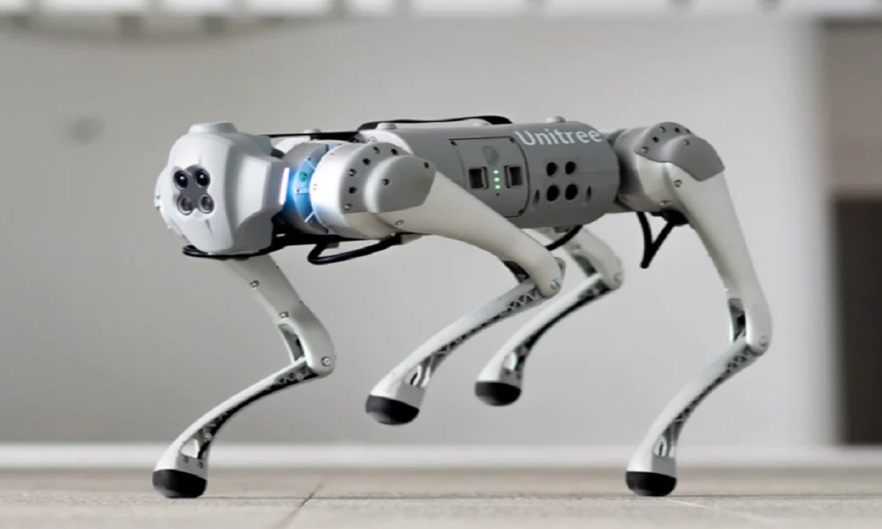
Workshop: Circuito de eletricidade
Início: 16:30h
Retire seu kit para participar
Vagas limitadas
Romênia Ishiyama
Analista de Projetos Pedagógicos em Tecnologia

Slide 2
Pilares da Robótica
Mecânica
Eletricidade
Programação

Slide 3
Pensamento Computacional
O que é?
Como é usado na robótica?
Como pode ser ensinado?
O pensamento computacional é uma habilidade essencial da programação. Ele ajuda a resolver problemas e encontrar soluções eficientes.
O pensamento computacional permite que os programadores de robôs desenvolvam soluções para tarefas complexas.
O pensamento computacional pode ser ensinado através de atividades práticas de solução de problemas. Isso pode incluir programação de robôs e outros dispositivos tecnológicos.

Slide 4
Eletricidade na Robótica
1
Circuito
O circuito elétrico é a base para energia na robótica. Ele consiste de uma fonte de alimentação, um condutor e um dispositivo.
Luz e som
2
A eletricidade é essencial para adicionar luz e som a um robô. Cada componente é alimentado eletricamente e é controlado através de um circuito.
3
Controle
O controle de um robô é feito através do pacote sensorial capturando dados e um sistema de controle para enviar sinais para o robô.

Slide 5
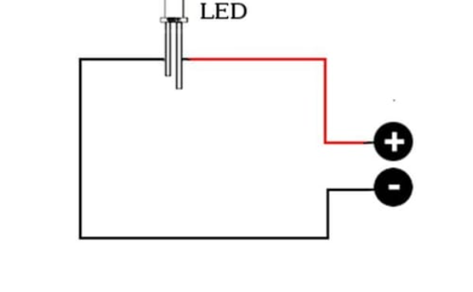
Construindo um Circuito com LED
O que é um LED
Um LED (diodo emissor de luz) é um componente que emite luz quando alimentado com eletricidade. É amplamente utilizado na indústria de robótica.

Slide 6
Importância do STEAM na educação
Criatividade
Comunicação
Resolução de problemas
A arte é uma forma criativa de expressar ideias e conceitos. É uma parte importante do STEAM, através da qual as crianças podem se expressar e explorar novas ideias.
A comunicação é essencial para o sucesso de um projeto de STEAM. As habilidades de comunicação são adquiridas através de trabalhos em equipe e interação com os outros.
A solução de problemas é um elemento essencial do STEAM. Os estudantes precisam de habilidades de resolução de problemas para identificar desafios e criar soluções criativas.

Slide 7

Incentivando o aprendizado em ciência, tecnologia, engenharia, artes e matemática
1
Atividades práticas
2
Resolução de problemas
3
Desafios
O aprendizado STEAM pode ser promovido através de atividades práticas.
A resolução de problemas é uma parte fundamental do aprendizado STEAM.
Os alunos devem ser incentivados a enfrentar desafios e superar dificuldades em seu aprendizado STEAM.

Slide 8

Espaço Maker

Slide 9
Compartilhe!

